Slide 1
MÔN TOÁN
BÀI 32: PHÉP TRỪ SỐ CÓ HAI CHỮ SỐ
CHO SỐ CÓ HAI CHỮ SỐ
GV: Nguyễn Thị Hằng

Slide 2
TIẾT 1

Slide 3
CHỤC | ĐƠN VỊ
7
6
76
6 trừ 2 bằng 4, viết 4
-
-
32
3
2
7 trừ 3 bằng 4, viết 4
4
4
4
4
76 – 32 = ?

Slide 4
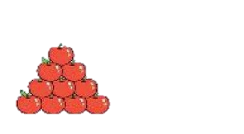
CHỤC | ĐƠN VỊ
76
5
2
6 trừ 2 bằng 4, viết 4
-
-
32
2
0
7 trừ 3 bằng 4, viết 4
4
4
3
2
52 – 20 = ?

Slide 6
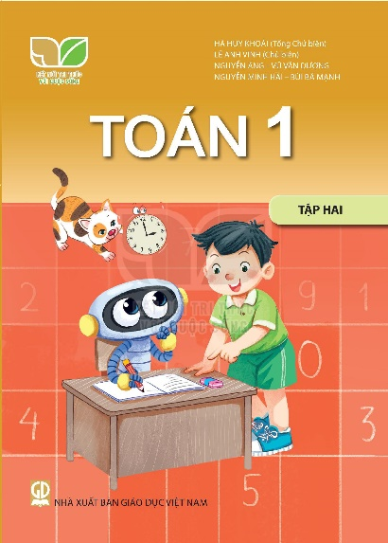
1
Tính
57
68
72
95
-
60
-
-
-
-
34
41
52
71
30
2
3
27
20
24
30

Slide 7
2
Đặt tính rồi tính
68 -15
79 - 59
67 - 50
88 - 33
68
79
67
68
-
-
-
-
15
59
50
15
2
0
1
7
5
3
5
3

Slide 8
3
Quả dưa nào ghi phép tính có kết quả lớn nhất?
50
40
25

Slide 9
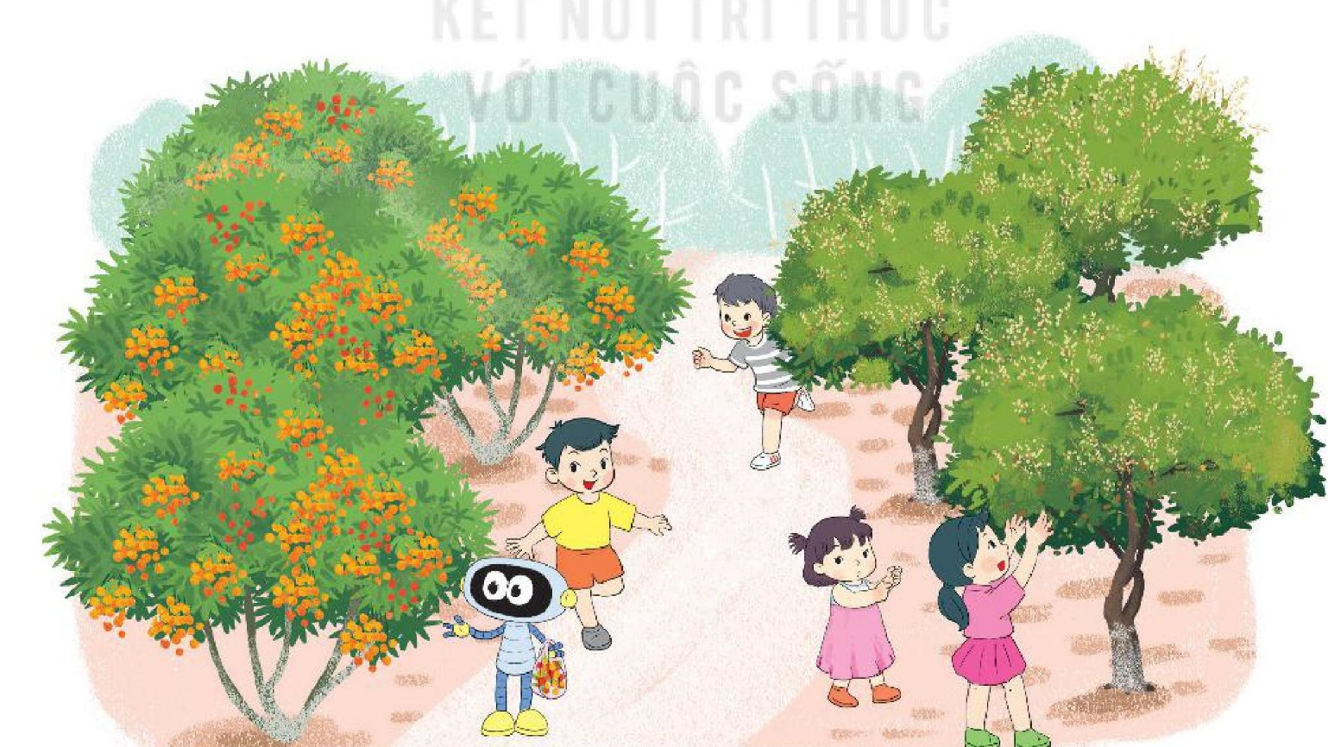
Trong vườn cây ăn quả có tất cả 75 cây nhãn và cây vải, trong đó có 25 cây nhãn. Hỏi trong vườn có bao nhiêu cây vải?
4
75 | - | 25 | = | 50
?
?
?
=
?

Slide 10
TIẾT 2
LUYỆN TẬP

Slide 11
1
Tính nhẩm (theo mẫu)
60 - 20
6 chục - 2 chục = 4 chục
60 - 20 = 40
70 - 50
90 - 70
40 - 10
b) 80 - 10
60 - 50
90 - 20
c) 40 - 30
70 - 30
70 - 40

Slide 12
2
Đặt tính rồi tính:
92 – 72
65 – 25
86 – 64
77 – 53
92
65
86
77
-
-
-
-
72
25
64
53
2
4
2
2
0
2
0
4

Slide 13
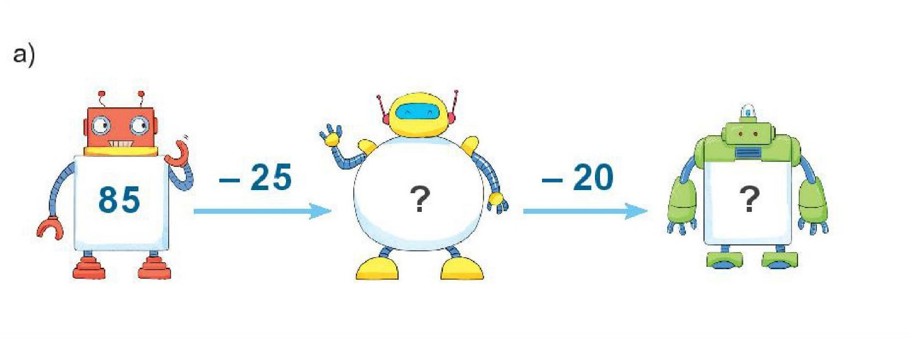
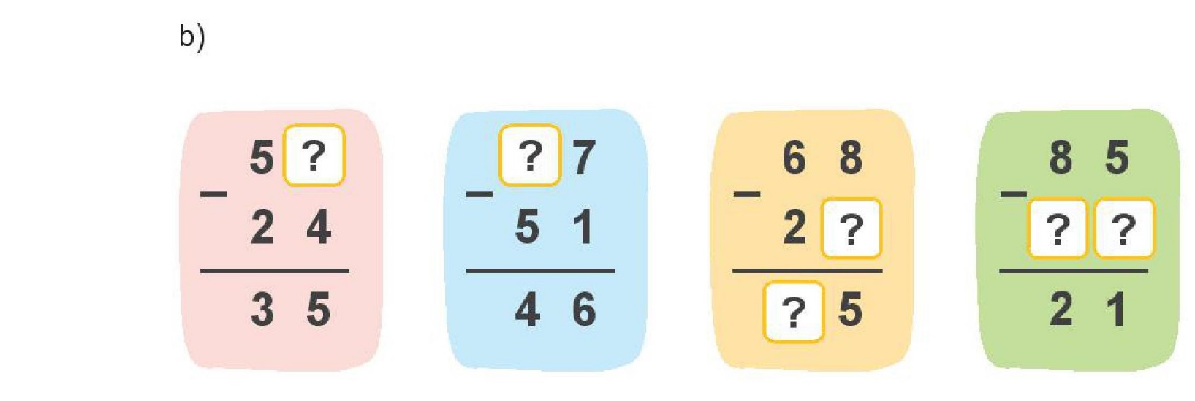
3
Số?
60
40
9
9
3
6
4
4

Slide 14
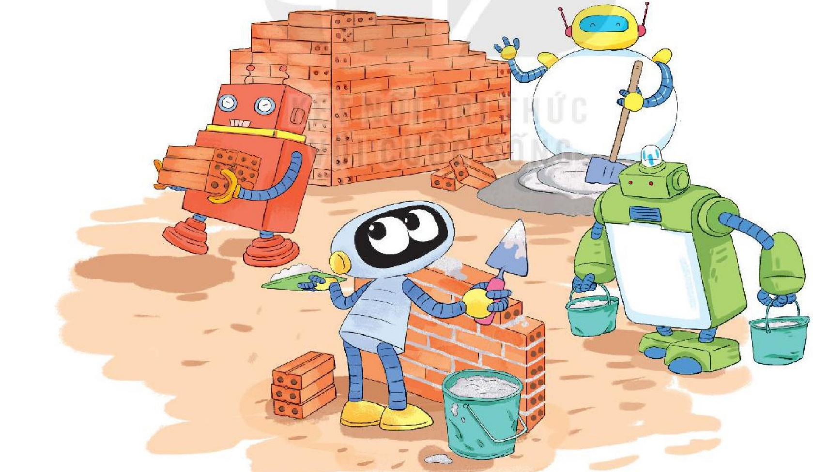
4
Một đống gạch có 86 viên. Bạn Rô – bốt đã lấy đi 50 viên gạch để xây tường. Hỏi đống gạch đó còn lại bao nhiêu viên?
86 | - | 50 | = | 36
?
?
?
=
?

Slide 15
TIẾT 3
LUYỆN TẬP

Slide 16
1
Đặt tính rồi tính:
47 + 20
67 - 20
67 - 47
a)
56 + 41
97 - 56
97 - 41
b)
47
67
67
56
97
97
-
-
+
+
-
-
20
20
47
41
56
41
6
7
4
0
7
2
7
9
1
5
6
4

Slide 17
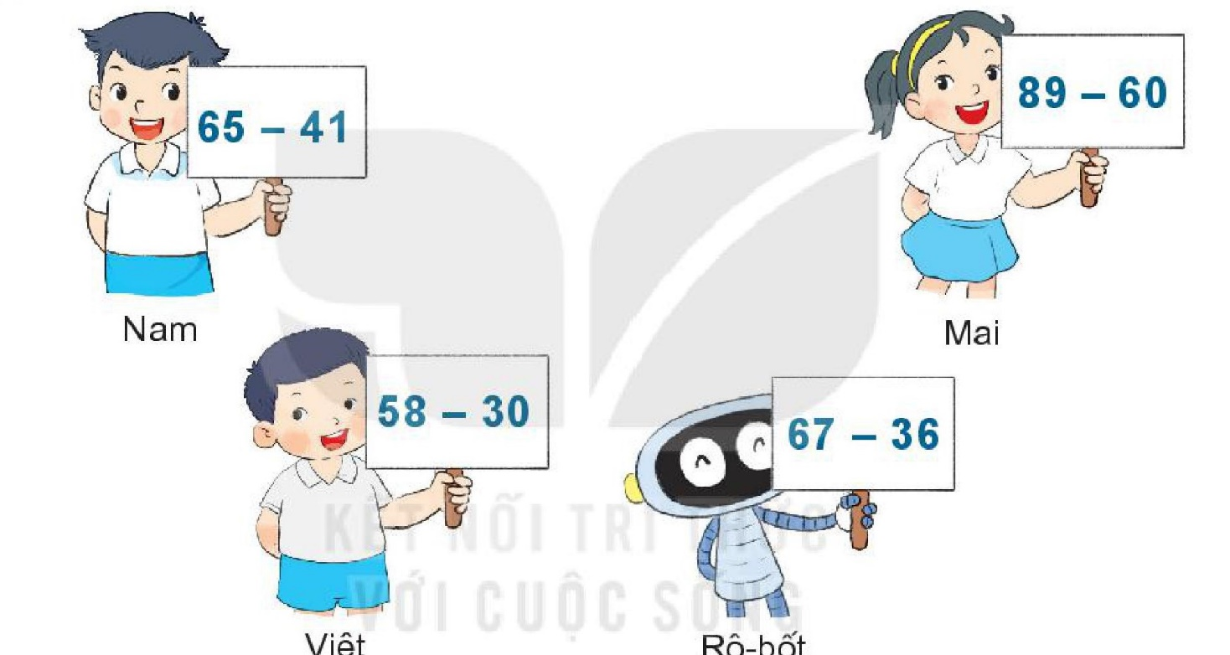
2
Bạn nào cầm thẻ ghi phép tính có kết quả lớn nhất?
24
29
31
28

Slide 18
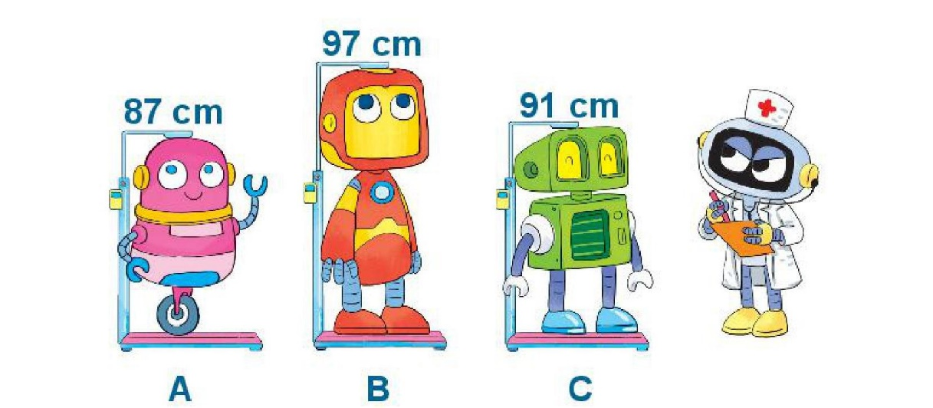
3
Đo chiều cao 3 bạn rô-bốt được kết quả như hình vẽ. Hỏi bạn nào cao nhất, bạn nào thấp nhất?
Bạn B cao nhất
Bạn A thấp nhất

Slide 19
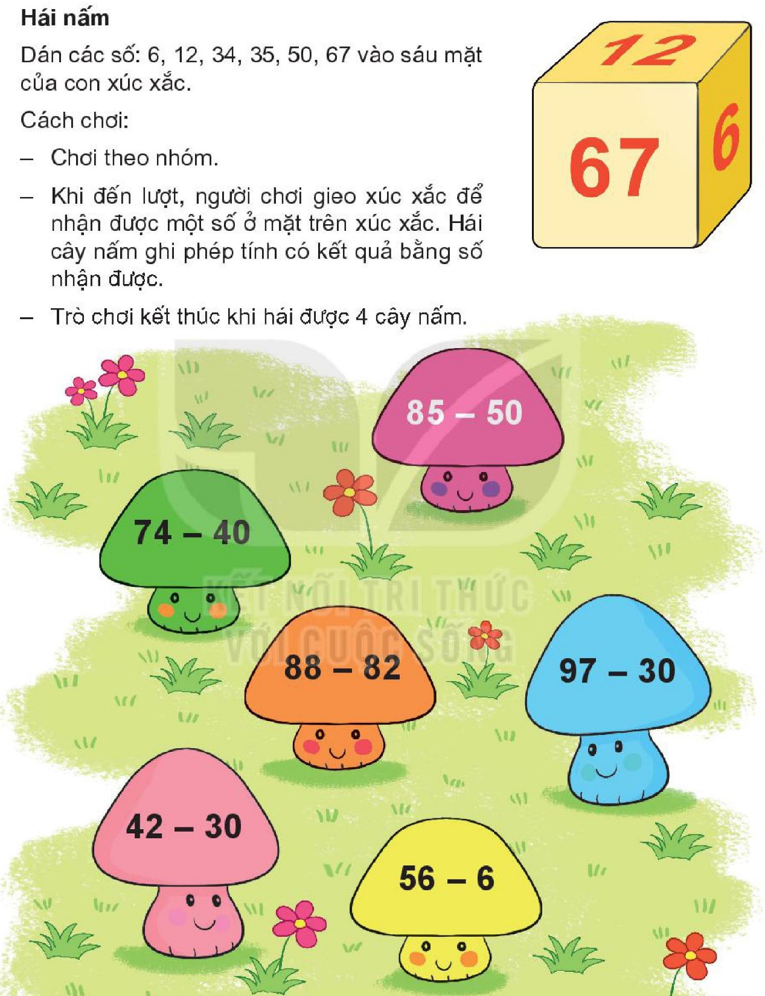

Slide 20
CHÀO TẠM BIỆT VÀ CẢM ƠN

